Slide 1
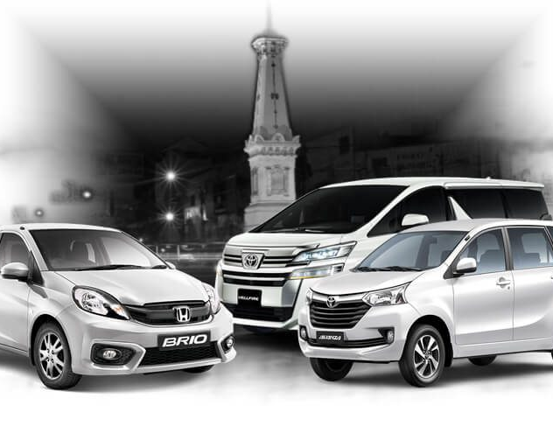
WEB PROGRAMING PENYEWAAN MOBIL BERBASIS WEB
RENTAL MOBIL PRIME

Slide 2
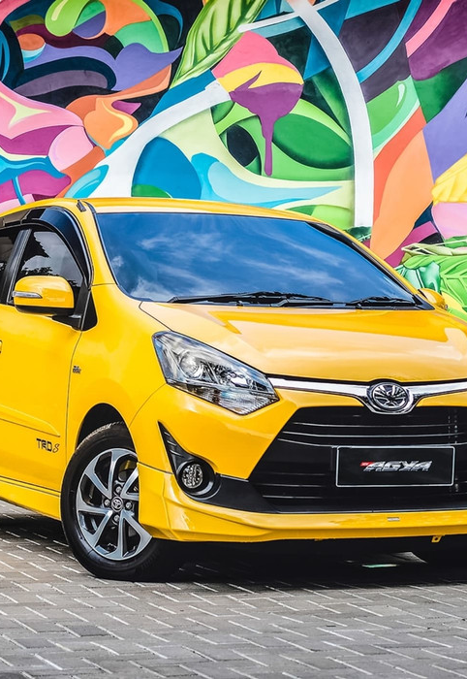
DISUSUN OLEH :
Muhammad Akbar ( 12182318 , Ketua )
Sofhila Wahiddin ( 12182424 )
Devin Jodi Yudanto ( 12182787 )
Faqihna Fiddin ( 12181520 )
Fajar Kencana ( 12183882 )

Slide 3
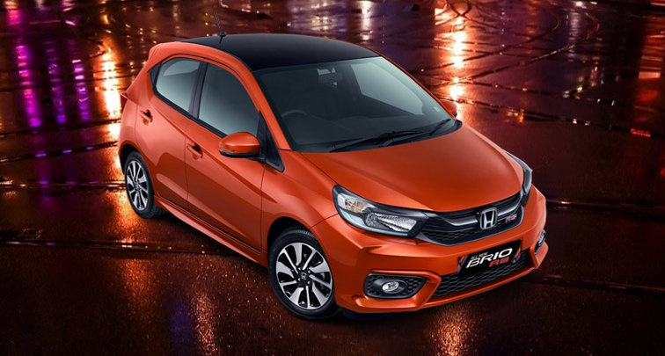
LATAR BELAKANG
Rental mobil merupakan penyedia layanan jasa transportasi kepada masyarakat dengan seiring berkembangnya teknologi di era globalisasi ini, teknologi komputer dan layanan internet sangat berperan penting dalam kehidupan sehari –hari dan dengan adanya media tersebut dapat memperoleh infomasi dengan cepat dan mudah. Pada rental mobil prime ini kami menyewakan mobil dengan berbagai macam merk dengan harga yang variatif tanpa mengurangi mutu dan layanan servis dengan menggunakan website sebagai perantara transaksi antara pengunjung dengan kostumer.

Slide 4
Tahapan Inisiasi
Rumusan Masalah
Tujuan dan Hasil
Bagaimana penggunaan system informasi rental mobil dialokasikan kedalam bentuk web .
Bagaimana cara bertransaksi rental mobil dengan penggunaan website agar lebih mudah cepat dan efisien.
Tujuan:
Agar pengunjung lebih mudah dalam merental kendaraan yang diinginkan
Menghemat waktu dalam bertransaksi
Hasil :
Pengunjung lebih mudah lagi dalam merental kendaraan yang diingkinkan proses cepat dan lebih efisien.

Slide 5
Deskripsi Service:
Halaman Beranda
Halaman Daftar Mobil
Halaman Detail Mobil
Halaman Kontak
Halaman Layanan Kami
Halaman Tentang Kami
Halaman Login Dan Registrasi Akun User
Halaman Form Transaksi
Halaman Invoice Transaksi
Halaman Profil User/Kostumer
Halaman Data Transaksi Kostumer
Halaman Login Admin
Halaman Dahsboard Admin
Halaman Profil Admin
Halaman Mengolah Data Mobil
Halaman Mengolah Data Kategori Mobil
Halaman Mengolah Data User
Halaman Mengolah Data Supir
Halaman Mengolah Data Transaksi

Slide 6
Keunikan
Desain aplikasi sederhana
Kami dapat merental mobil baik melalui offline maupun online di website yang kami sediakan.
Banyak varian mobil yang disediakan agar pengguna dapat memilih lebih nyaman.

Slide 7
Analisa Sistem Berjalan:
Analisis sistem merupakan gambaran tentang sistem yang saat ini sedang berjalan di “Penyewaan Mobil Berbasis Web ( Rental Mobil Prime ),” pada bagian pemesanan mobil, sistem yang digunakan telah terkomputerisasi yaitu dengan menggunakan media internet sebagai alat bantu untuk mengubungkan kedalam website kami . Analisis sistem ini bertujuan untuk membuat sistem yang baru agar terkomputerisasi sehingga dapat lebih efektif dan efisien.

Slide 8
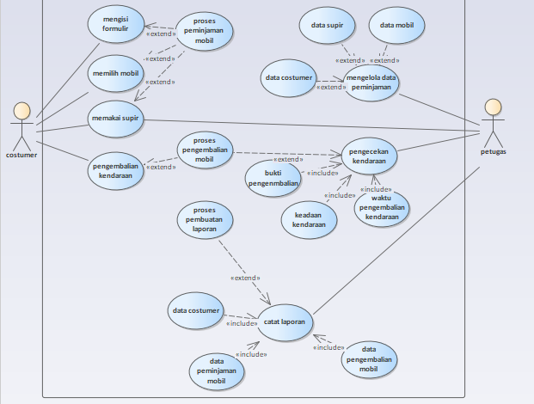
Use Case

Slide 9
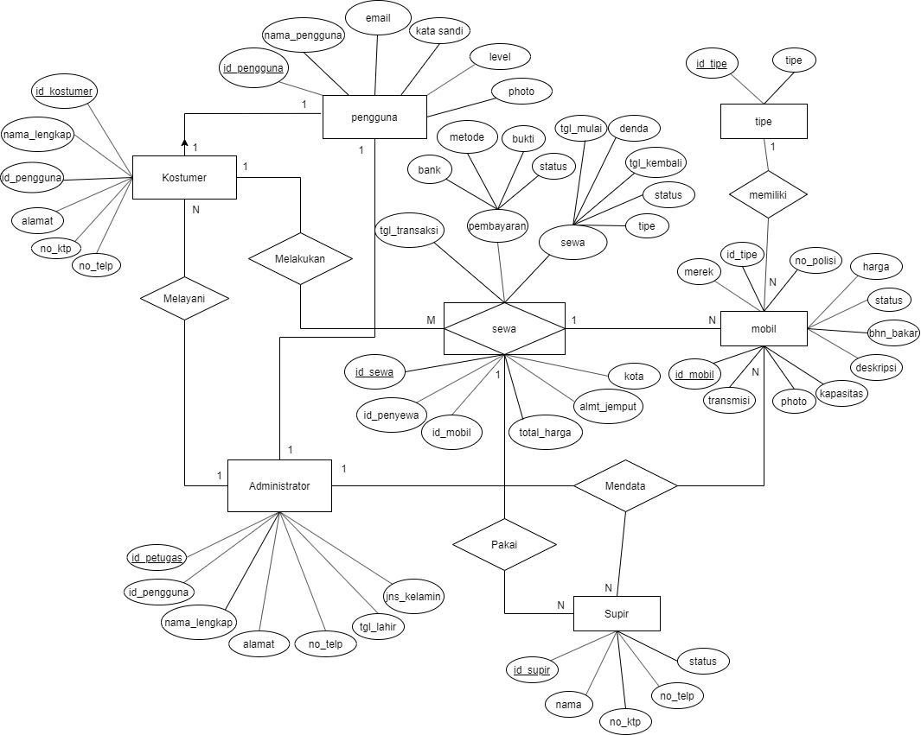
Entity relationship

Slide 10

Kesimpulan
jadi dapat disimpulkan bahwa,
website ini dapat meningkatkan pelayanan dan kemudahan terhadap konsumen terutama dalam proses transaksi penyewaaan mobil.Pembuatan sistem informasi ini sebagai fasilitas pengolahan data yang bermanfaat meminimalkan waktu dalam bertransaksi.
.

